Slide 1







写日记
人教版三年级上册

Slide 2
日记的内容，来源于我们对生活的观察，因此，可以记事，可以写人，可以写物，可以写景，也可以记述活动，凡是自己在一天中做过的，或看到的，或听到的，或想到的，都可以是日记的内容。

Slide 3

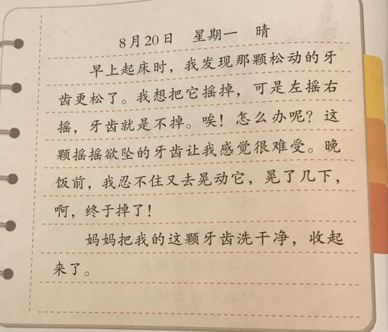

习作指导
日记的格式
日期，天气
正文

Slide 4
小练笔

